Slide 1
Муниципальный семинар учителей начальных классов
Муниципальное автономное общеобразовательное учреждение средняя школа № 7
Цифровые технологии в реализации воспитательного потенциала урока в начальной школе
Зам.директора по УВР
Дик Марина Александровна
Декабрь, 2021 г.

Slide 2
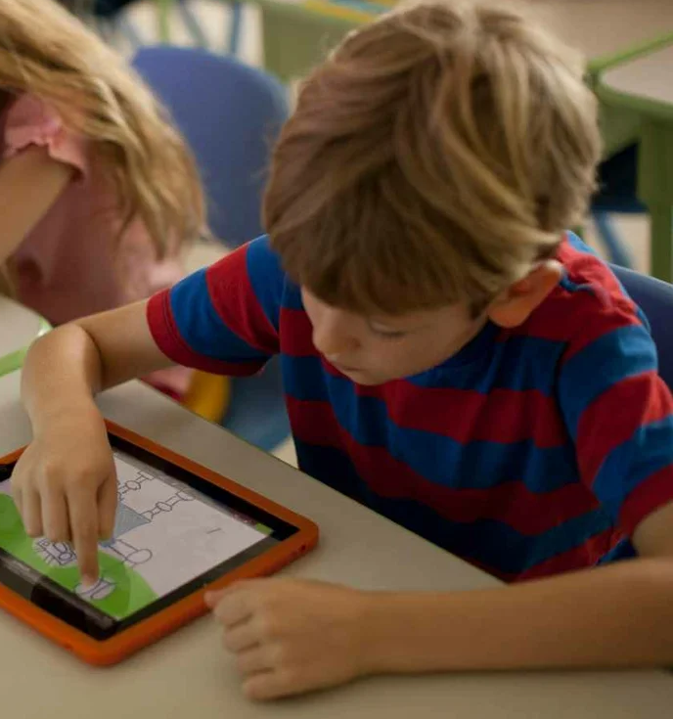
АКТУАЛЬНО
Без новых информационных технологий уже невозможно представить себе современную школу (использование мультимедиа в учебной деятельности, видео-презентаций, специально обучающих программ, ЦОР в сети интернет, участие в дистанционных конкурсах и олимпиадах ).
Младшим школьникам необходимо большое количество качественного иллюстративного материала, вовлекающего их в процесс восприятия нового не только через зрение, но и слух, эмоции, воображение.
Цифровые технологии в начальной школе - это средство оптимизации учебной деятельности с использованием возможностей компьютера и ЦОР сети интернет.
Важно обучать детей использовать цифровые технологии
в качестве рабочего инструмента в учебе и повседневной жизни, начиная с первого класса.

Slide 3
НОВЫЕ ТРЕБОВАНИЯ ФГОС
Приказ Минпросвещения России от 11.12.2020 г. № 712 «О внесении изменений в некоторые федеральные государственные образовательные стандарты общего образования по вопросам воспитания»
На уровне МАОУ СШ № 7
До 01.09.2021 г.:
- Разработана Рабочая программа воспитания
- Внесены изменения в ООП НОО
- Внесены изменения в рабочие программы учебных предметов курсов.
С 01.09.2021 г.:
- Реализуется воспитательный потенциал урока
в рамках модуля «Школьный урок»
Рабочей программы воспитания)
http://www.shkola-7.ru/wp-content/uploads/2021/09/%D0%A0%D0%9F-%D0%B2%D0%BE%D1%81%D0%BF%D0%B8%D1%82%D0%B0%D0%BD%D0%B8%D1%8F-1.pdf

Slide 4
ВОСПИТАТЕЛЬНЫЕ АСПЕКТЫ УРОКА, РЕАЛИЗУЕМЫЕ ЧЕРЕЗ ЦИФРОВЫЕ ТЕХНОЛОГИИ
• установление доверительных отношений между учителем и его учениками, способствующих позитивному восприятию учащимися требований и просьб учителя, привлечению их внимания к обсуждаемой на уроке информации, активизации их познавательной деятельности;
• побуждение школьников соблюдать на уроке общепринятые нормы поведения, правила общения со старшими (учителями) и сверстниками (школьниками), принципы учебной дисциплины и самоорганизации;
• привлечение внимания школьников к ценностному аспекту изучаемых на уроках явлений, организация их работы с получаемой на уроке социально значимой информацией – инициирование ее обсуждения, высказывания учащимися своего мнения по ее поводу, выработки своего к ней отношения;
• использование воспитательных возможностей содержания учебного предмета через демонстрацию детям примеров ответственного, гражданского поведения, проявления человеколюбия и добросердечности, через подбор соответствующих текстов для чтения, задач для решения, проблемных ситуаций для обсуждения в классе;
• применение на уроке интерактивных форм работы учащихся: интеллектуальных игр, стимулирующих познавательную мотивацию школьников; дидактического театра, где полученные на уроке знания обыгрываются в театральных постановках; дискуссий, которые дают учащимся возможность приобрести опыт ведения конструктивного диалога; групповой работы или работы в парах, которые учат школьников командной работе и взаимодействию с другими детьми;
• включение в урок игровых процедур, которые помогают поддержать мотивацию детей к получению знаний, налаживанию позитивных межличностных отношений в классе, помогают установлению доброжелательной атмосферы во время урока;
• организация шефства мотивированных и эрудированных учащихся над их неуспевающими одноклассниками, дающего школьникам социально значимый опыт сотрудничества и взаимной помощи;
• инициирование и поддержка исследовательской деятельности школьников в рамках реализации ими индивидуальных и групповых исследовательских проектов, что даст школьникам возможность приобрести навык самостоятельного решения теоретической проблемы, навык генерирования и оформления собственных идей, навык уважительного отношения к чужим идеям, оформленным в работах других исследователей, навык публичного выступления перед аудиторией, аргументирования и отстаивания своей точки зрения (урок-проект, урок-исследование).

Slide 5
ОПЫТ ИСПОЛЬЗОВАНИЯ ЦИФРОВЫХ ТЕХНОЛОГИЙ В ВОСПИТАТЕЛЬНОМ КОМПОНЕНТЕ УРОКА
Яковчукова Г.В., учитель ОРКСЭ | Технология WebQuest позволяет ученикам работать в группах или самостоятельно. Учащиеся используют интернет для поиска информации на определенную тему. Игра заставляет учащихся задействовать мыслительные навыки и решать проблему.
Чивикина О.Н., учитель начальных класов | Технология Google-форма, Google-презентация, Google-таблицы позволяет осуществить онлайн-взаимодействие и получить обратную связь через онлайн-тесты, онлайн-анкетирование . Онлайн-викторины помогут разнообразить образовательный процесс.
Григорьева С.В., учитель начальных классов | Использование в образовательном процессе онлайн-платформы Учи.ру позволяет повысить мотивацию младшего школьника путем выполнения олимпиадных заданий .
Шкода Г.Н., учитель начальных классов | Использование веб-сервиса Padlet позволяет организовать обмен идеями между детьми и потому прекрасно встраивается в проведение онлайн мозгового штурма.

Slide 6
СПОСОБЫ ИСПОЛЬЗОВАНИЯ ЦОР
ЦОР дает возможность использовать его различными способами в зависимости от оснащения кабинета.
1. Один компьютер + интерактивная доска на кабинет: фронтальная демонстрация отдельных мультимедиа-объектов и онлайн-продуктов по теме урока (в соответствии с требованиями СП);
2. Два ученика - один компьютер: групповое исследовательское или творческое задание;
3. Один ученик - один компьютер: индивидуальное исследовательское или творческое задание; компьютерное тестирование.
Как проектировать урок с использованием цифровых ресурсов?
Основные этапы его планирования и моделирования:
- концептуальный - определяется цель урока, аргументируется применение ЦОР и происходит подбор необходимых ресурсов;
- технологический - выбирается форма проведения урока, происходит детальный анализ выбранных ресурсов, описывается методика использования цифровых ресурсов как воспитательного потенциала урока и определяется необходимое техническое обеспечение;
- операциональный - предполагает поэтапное планирование урока.

Slide 7
ДУХОВНО- НРАВСТВЕННОЕ РАЗВИТИЕ И ВОСПИТАНИЕ –
В ПРИОРИТЕТЕ
Воспитательный потенциал каждого урока- это:
- формирование первоначальных представлений о духовно-нравственных ценностях (честь, семья, любовь, добро, совесть, верность), ознакомление с ними на основе противопоставления позитивного и негативного поведения людей;
- воспитание положительного отношения к духовно-нравственным ценностям и желания поступать в соответствии с ними;
- формирование нравственных умений и привычек (справедливо оценить свои поступки и поступки людей, быть послушными, вежливыми, приветливыми со всеми, доброжелательными).
Предлагаемые методические приемы , используемые на уроках :
Видео и аудио-притчи
Кинолекторий
Виртуальная экскурсия
Виртуальное путешествие
Мультимедийные музейные экспозиции
Онлайн-викторины, онлайн-флешмобы и т.п.
Дистанционные олимпиады и конкурсы

Slide 8
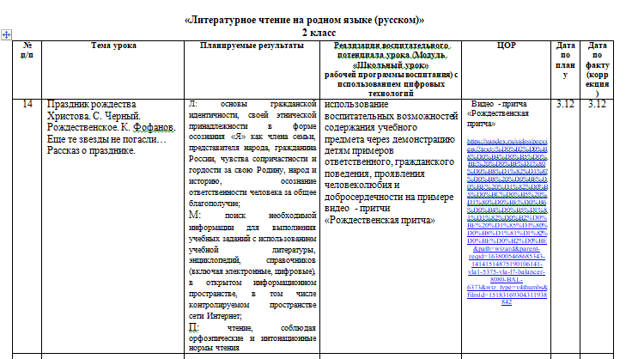
РАБОЧАЯ ПРОГРАММА УЧИТЕЛЯ С УЧЕТОМ РАБОЧЕЙ ПРОГРАММЫ ВОСПИТАНИЯ
Пример тематического планирования (раздела рабочей программы учителя) с использованием цифровых ресурсов

Slide 9




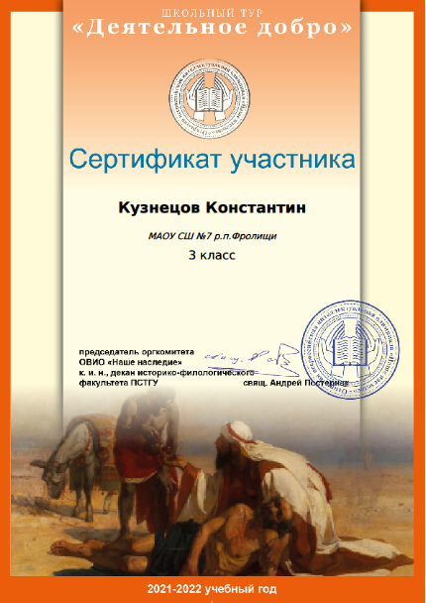
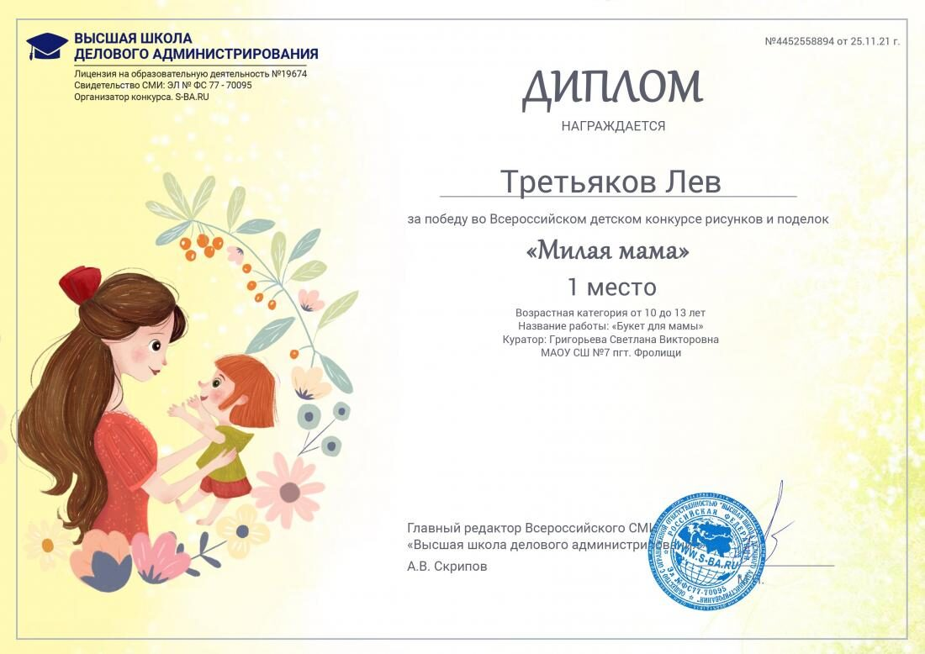
РЕЗУЛЬТАТИВНОСТЬ ОПЫТА

Slide 10

ПЕРСПЕКТИВЫ РАЗВИТИЯ
Повышение уровня компетентности учителя начальных классов в использовании цифровых технологий
Курсы повышения квалификации
Мастер-классы по презентации нового оборудования и новых онлайн-платформ и онлайн-сервисов
Консультации по вопросам использования цифровых технологий в образовательном процессе
Участие в сетевых профессиональных сообществах по теме опыта
Расширение сферы применения ЦОР в рамках школьного урока и во внеурочной деятельности
Участие в профессиональных проектах и конкурсах.

